Slide 1


Soleh Elfrianto H.
2110147044
SISTEM INFORMASI
D4 LJ PJJ 2014
KTI Tugas 13
Notes:
1

Slide 2
DAFTAR ISI
sejarah
Dampak Ekonomi
Karir
Bidang SI
Komponen
Ikhtisar
Karir
Bidang SI
Pengembangan
Bidang Pendidikan
Jenis SI
SI & Disiplin Terkait
Penelitian SI
Notes:
2

Slide 3
Sistem informasi
4
Jenis SI
Jenis Sistem Informasi
Sistem informasi yang ditemukan dalam buku pada 1980-an adalah piramida sistem yang yang terdiri dari mulai bawah ke atas : Sistem Pemrosesan Transaksi Sistem Informasi Manajemen , Sistem Pendukung Keputusan dan Sistem Informasi Eksekutif. Meskipun model piramida tetap berguna, tetapi teknologi baru telah dikembangkan dan kategori baru dari sistem informasi telah muncul:
data warehouses
enterprise resource planning
enterprise systems
expert systems
search engines
geographic information system
global information system
office automation.

Slide 4
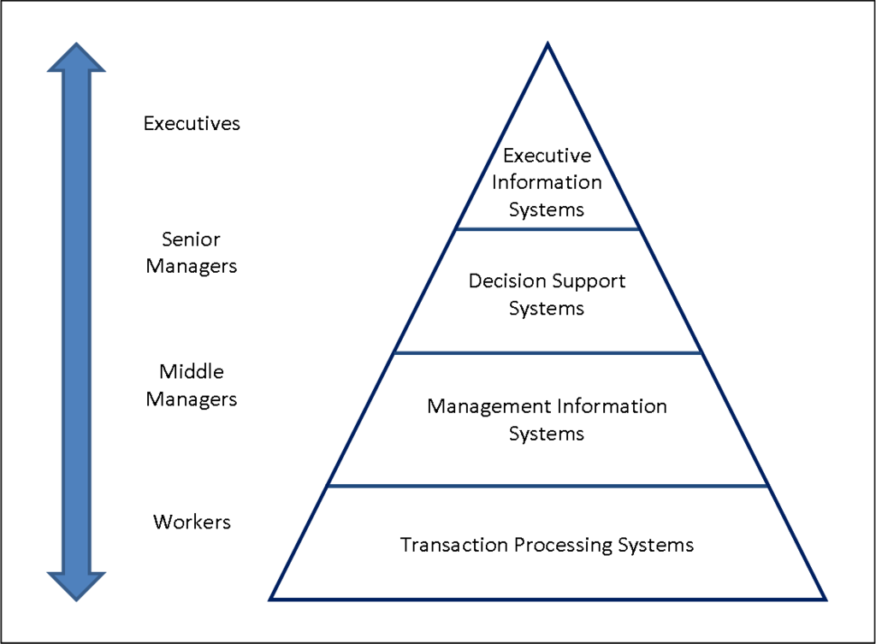
Sistem Informasi dibagi menjadi :

Slide 5
Sistem Informasi Eksekutif
Jenis SI
Suatu bagian yang menyediakan informasi bagi eksekuif mengenai kinerja keseluruhan perusahaan. Mengirimkan, menganalisis, dan menyajikan informasi pada station kerja para pengambil keputusan yang memberikan gambaran jelas kepadanya mengenai standar penting serta kejadian-kejadian, sebelum terlambat menanganinya. Data khususnya gambaran pasar, informasi keuangan, dan statistik industri, dikumpulkan dari sistem pemrosesan bisnis on-line milik perusahaan dan organisasi pihak ketiga.
SIE
SPK
SIM
SPT

Slide 6
Karakteristik dari SIE
Jenis SI
Manajemen tingkat atas
Dirancang untuk individu
Mengikat CEO untuk semua tingkatan
Membutuhkan biaya yang sangat mahal untuk perawatan
Membutuhkan staff yang banyak
SIE
Karakteristik
Contoh
SPK
SIM
SPT

Slide 7
Contoh SIE
Jenis SI
SIE Bank Mandiri, yang merupakan modifikasi pengembangan dari system core Bank Exim (BEST) yang kemudian disebut dengan MASTER (Mandiri Sistem Terpadu).
SIE
Karakteristik
contoh
SPK
SIM
SPT

Slide 8
Sistem Pendukung Keputusan
Jenis SI
Sistem pendukung keputusan (decision support system) adalah bagian dari system informasi berbasis computer yang dipakai untuk mendukung pengambilan keputusan dalam suatu organisasai atuau perusahaan, secara semi terstruktur yang spesifik
SIE
SPK
SIM
SPT

Slide 9
Tujuan SPK
Jenis SI
Membantu menyelesaiakna masalah semi terstruktur
Mendukung manajer dalam mengambil keputusan
Meningkatkan efektifitas bukan efisiensi pengambilan keputusan
Dalam pemrosesan spk dapat menggunakan bantuan dari system lain seperti AI, Expert System , Fuzzy logic dll
SIE
SPK
Tujuan
Ciri SPK
SIM
SPT

Slide 10
Ciri dan keuntungan SPK :
Jenis SI
Dapat menyelesaikan masalah yang kompleks,
Dapat berinteraksi dengan pemakainnya
Lebih cepat dengan hasil yang lebih baik
Memberi keputusan yang lebih efektif
Memberikan fasilitas keada kepada beberapa manajer untuk berkomunikasi dengna lebih baik
SIE
SPK
Tujuan
Ciri SPK
SIM
SPT

Slide 11
Sistem Informasi Manajemen
Jenis SI
Sistem perencanaan bagian dari pengendalian internal suatu bisnis yang meliputi pemanfaatan manusia, dokumen, teknologi, dan prosedur oleh akuntansi manajemen untuk memecahkan masalah bisnis.
SIM berbeda dengan SI biasa karena SIM digunakan untuk menganalisis sistem informasi lain yang diterapkan pada aktivitas operasional organisasi. Atau untuk merujuk pada kelompok metode manajemen informasi yang bertalian dengan otomasi atau dukungan terhadap pengambilan keputusan manusia.
Misalnya : SPK, sistem pakar, dan sistem informasi eksekutif
SIE
SPK
SIM
SPT

Slide 12
Tujuan SIM:
Jenis SI
Menyediakan informasi yang dipergunakan di dalam perhitungan harga pokok jasa, produk, dan tujuan lain yang diinginkan manajemen.
Menyediakan informasi yang dipergunakan dalam perencanaan, pengendalian, pengevaluasian, dan perbaikan berkelanjutan.
Menyediakan informasi untuk pengambilan keputusan.
SIE
SPK
SIM
Tujuan
SPT

Slide 13
Sistem Pemrosesan Transaksi
Jenis SI
Sistem Pemrosesan Transaksi atau transaction processing system (TPS) adalah bentuk sistem informasi paling sederhana karena fungsinya adalah mencatat data, memproses data, dan menghasilkan informasi baku. Sistem pemrosesan transaksi ( SPT) selalu dimiliki oleh entitas ( perusahaan, organisasi, instansi pemerintah
SIE
SPK
SIM
SPT

Slide 14
Karakteristik SPT :
Jenis SI
Mencatat data ke dalam basis data (data induk dan data transaksi). Contoh Data induk : data pegawai, barang dagangan dan data pelanggan. Contoh Data transaksi : data transaksi penjualan barang
Digunakan oleh end user dan manajer pelaksana.
Menyajikan informasi yang bersifat baku. Contoh : kasir hanya menyediakan nota penjualan yang terdiri dari secarik kertas, begitu juga dengan informasi yang dihasilkan oleh ATM.
Diperlukan setiap hari , karena dalam suatu perusahaan transaksi selalu terjadi dan setiap transaksi yang terjadi harus dicatat.
Berguna untuk pembuatan keputusan yang terstruktur. Contoh : penjualan tiket pesawat, pelayanan bank melalui ATM, pencatatan tagihan telepon.
SIE
SPK
SIM
SPT
Karakteristik
contoh

Slide 15
Lanjutan Karakteristik SPT :
Jenis SI
Memerlukan perangkat I/O bervariasi mulai dari komputer, mesin ATM, telpon dan perankat lain yang dalam masa depan akan semakin bervariasi dan mudah dig SPTunakan.
SIE
SPK
SIM
SPT
Karakteristik
Contoh

Slide 16
Contoh SPT :
Jenis SI
Sebuah perusahaan jasa listrik daerah ( PLD ). Setiap bulan para pelanggan dikirimi tagihan pemakaian listrik masing – masing. Seorang pelanggan dapat membayarnya melalui berbagai cara yaitu melalui kantor – kantor PLD ( tidak harus kantor cabang tempat ia mendaftar ), melalui ATM, internet banking, sms banking yang sudah banyak disediakan para operator seluler.
Pelanggan juga tidak harus membayar persis jumlah tagihan yang diterimanya. Misalnya seorang pelanggan ditagih Rp 82.500 dia dapat saja membayar Rp 80.000 dulu atau Rp100.000 sekaligus, agar pihak PDL tidak bingung, karena bila pembayaran kurang sisanya akan ditambahkan pada tagihan bulan berikutnya dan bila pembayaran lebih akan dipotongkan pada bulan berikutnya.
SIE
SPK
SIM
SPT
Karakteristik
Contoh

Slide 17
Lanjutan Contoh SPT :
Jenis SI
Bila karena suatu hal pelanggan tidak membayar tagihan pada satu bulan, PLD tidak akan langsung mematikan aliran listriknya tetapi akan memeriksa dulu data pelanggan bersangkutan, bila pelanggan tersebut adalah pelanggan lama maka PLD akan menelfon untuk mengetahui apakah pelanggan tersebut memiliki masalah dan akan membantunya, begitupula bila ia pelanggan baru. Jadi dengan basis data yang baik, pelanggan akan mendapatkan pelayanan yang baik.
SIE
SPK
SIM
SPT
Karakteristik
Contoh

Slide 18
Attributes & Themes – Personal
4
Komponen
Komponen Sistem Informasi
Pada umumnya terdapat 5 komponen untuk menghasilkan sistem informasi berbasis komputer (CBIS: Computer Based Information System ). Pada prakteknya, tidak semua sistem informasi mencakup keseluruh­an komponen-komponen tersebut. Sebagai contoh, sistem informasi pribadi yang hanya melibatkan sebuah pemakai dan sebuah komputer tidak melibatkan fasilitas jaringan dan komunikasi. Namun, sistem infor­masi grup kerja (workgroup information system) yang melibatkan sejumlah orang dan sejumlah komputer, memerlukan sarana jaringan dan komunikasi.

Slide 19
Hardware (Perangkat Keras)
Komponen
Perangkat keras merujuk pada mesin. Kategori ini meliputi komputer itu sendiri(CPU) dan perangkat pendukungnya.
Input Device (Unit Masukan). Ex : Keyboard, Mouse, Touchpad, Light Pen, Joystick.
Process Device (Unit Pemrosesan). Ex : PSU, RAM, VGA, Prosesor, Motherboard.
Output Device (Unit Keluaran). Ex : monitor , speaker, printer .
Storage (penyimpanan). Ex : tape drive , magnetic tape, HDD
Peripheral (tambahan). Ex : modem, sound card, UPS, optical disk drive
Hardware
Software
Data
Prosedur
Pengguna

Slide 20
Software (Perangkat Lunak)
Komponen
Perangkat lunak merujuk pada program komputer dan manual ( jika ada ) yang dapat mendukung. Program komputer adalah instruksi mesin - dibaca yang mengarahkan sirkuit perangkat keras dari sistem berfungsi dengan cara yang menghasilkan informasi yang berguna dari data. Program umumnya disimpan pada beberapa media input / output ,sering disk atau tape.
Hardware
Software
Data
Prosedur
Pengguna

Slide 21
Sistem Operasi
Komponen
Software sistem operasi merupakan suatu software kompleks yang mempunyai banyak fungsi. Fungsi yang pertama adalah untuk mengatur semua perangkat keras komputer yang terhubung dengan CPU. Fungsi kedua adalah menerjemahkan segala aktivitas pemakai kepada CPU agar segala yang diperintahkan oleh pemakai dapat dikerjakan oleh CPU. Fungsi yang ketiga adalah mengatur semua proses yang terjadi di dalam CPU. SO juga berfungsi sebagai platform untuk menjalan suatu software aplikasi. Contoh : Microsoft Windows (Windows 98, Windows 2000, Windows XP, dan Windows Vista), Linux (Mandrake, Ubuntu, dan Redhat) dan Mac OS (keluaran Apple).
Hardware
Software
Sistem Operasi
Bahasa Pemrograman
Program Aplikasi
Data
Prosedur
Pengguna

Slide 22
Bahasa Pemrograman
Komponen
Bahasa pengrograman adalah perangkat lunak yang digunakan untuk merancang atau membuat program sesuai dengan struktur dan metode yang dimiliki oleh bahasa program itu sendiri. Berdasarkan tingkatannya, bahasa pemrogramman dibagi menjadi tiga, yaitu:
Low level programming : sangat sulit dimengerti karena instruksinya menggunakan bahas mesin.
Mid level programming : instruksi sudah mendekati bahasa sehari-hari. Walaupun begitu bahasanya masih sulit untuk dimengerti. Ex : assembler.
High level programming : lebih terstruktur dan mudah dimengerti karena menggunakan bahasa sehari-hari, ex : VB, pascal , java, c
Hardware
Software
Sistem Operasi
Bahasa Pemrograman
Program Aplikasi
Data
Prosedur
Pengguna

Slide 23
Program Aplikasi
Komponen
Program aplikasi merupakan software yang mempunyai fungsi khusus sesuai dengan tujuan pembuatnya. Program aplikasi merupakan software yang banyak digunakan untuk membantu menyelesaikan tugas tertentu, seperti untuk membuat surat, mendengarkan musik, menonton VCD, menghitung sejumlah angka, dan masih banyak lagi. Berdasarkan fungsinya, program aplikasi dibedakan menjadi :
Pengolah Kata,
pengolah angka
pengolah grafis
pembuat presentasi
multimedia.
Hardware
Software
Sistem Operasi
Bahasa Pemrograman
Program Aplikasi
Data
Prosedur
Pengguna

Slide 24
Data
Komponen
Data adalah fakta yang digunakan oleh program untuk menghasilkan informasi yang berguna. Seperti program, data biasanya disimpan dalam bentuk mesin - dibaca pada disk atau tape hingga komputer membutuhkannya
Hardware
Software
Data
Prosedur
Pengguna

Slide 25
Prosedur
Komponen
Sekumpulan aturan yang dipakai untuk mewujudkan pemrosesan data dan pembangkitan output yang dikehedaki.
Hardware
Software
Data
Prosedur
Pengguna

Slide 26
Pengguna (Orang)
Komponen
Semua pihak yang bertanggung jawab dalam pengembangan sistem informasi, pemrosesan, dan penggunaan keluaran sistem infor­masi. Berdasarkan tugasnya dibagi menjadi :
Operator : mengoperasikan komputer dll. Mulai menghidupkan komputer, meletakkan kertas pada printer dan entri data.
System Analyst : menerjemahkan kebutuhan pemakai menjadi sebuah rancangan basis data dan aplikasi.
Application programmer : pemrogam aplikasi dengan instruksi dari system analist.
Database Administrator : membuat dan menjaga database .
Hardware Engineer : menjaga dan perbaikan perangkat keras.
Webmaster : mengelola konten website
Auditor : Memastikan sistem informasi tersebut memenuhi azas-azas akuntansi dan pengauditan sehingga keamanan dan dalam sistem terjamin.
Hardware
Software
Data
Prosedur
Pengguna

Slide 27
Attributes & Themes – Personal
4
Sejarah
Sejarah Sistem Informasi
Sistem informasi saat ini yang terus diperbarui untuk mempromosikan pendekatan etnografi , untuk Memastikan integritas data , dan untuk meningkatkan efektivitas dan efisiensi sosial dari seluruh proses . [ 12 ] Secara umum , sistem informasi yang berfokus pada pengolahan informasi dalam Organisasi , terutama dalam perusahaan bisnis , dan berbagi manfaat dengan masyarakat modern.

Slide 28
Attributes & Themes – Personal
4
Sejarah
Sejarah Sistem Informasi
Sistem informasi saat ini yang terus diperbarui untuk mempromosikan pendekatan etnografi , untuk Memastikan integritas data , dan untuk meningkatkan efektivitas dan efisiensi sosial dari seluruh proses . [ 12 ] Secara umum , sistem informasi yang berfokus pada pengolahan informasi dalam Organisasi , terutama dalam perusahaan bisnis , dan berbagi manfaat dengan masyarakat modern.

Slide 29

Sistem informasi
Kombinasi dari teknologi informasi dan aktivitas orang yang menggunakan teknologi itu untuk mendukung operasi dan manajemen. Dalam arti yang sangat luas, istilah sistem informasi yang sering digunakan merujuk kepada interaksi antara orang, proses algoritmik, data, dan teknologi. Dalam pengertian ini, istilah ini digunakan untuk merujuk tidak hanya pada penggunaan organisasi teknologi informasi dan komunikasi (TIK), tetapi juga untuk cara di mana orang berinteraksi dengan teknologi ini dalam mendukung proses bisnis.
Sistem informasi merupakan fokus utama dari studi untuk disiplin sistem informasi dan organisasi informatika
Notes:
29

Slide 30
Komponen Sistem Informasi
Gambar diatas merupaka komponen system informasi Menurut John Burch dan Gary Grudnitski dalam “Information System Theory and Practice”.

Slide 31
Tipologi System Informasi dibagi menjadi
Tingkat strategi
Tingkat Taktik
Tingkat Operasional

Slide 32
Attributes & Themes – Personal
4
Tipologi SI
Tingkatan Manajemen Strategis
Tingkat Strategis berkaitan dengan kebijakan jangka panjang serta penempatan organisasi pada lingkungan

Slide 33
Attributes & Themes – Personal
4
Tipologi SI
Tingkatan Manajemen Taktis
Tingkat Manajemen Taktis bertugas untuk menterjemahkan kebijakan strategis menjadi bagian bagian yang harus dikerjakan serta mengatur koordinasi internal organisasi

Slide 34
Attributes & Themes – Personal
4
Tipologi SI
Tingkatan Manajemen Operasional
Tingkat Manajemen Operasional bertugas untuk menjalankan roda organisasi sesuai dengan rencana jangka panjang dan pedoman yang telah disusun oleh manajemen tingkat taktis.

Slide 35
Thank you
Notes:
35

